Slide 1
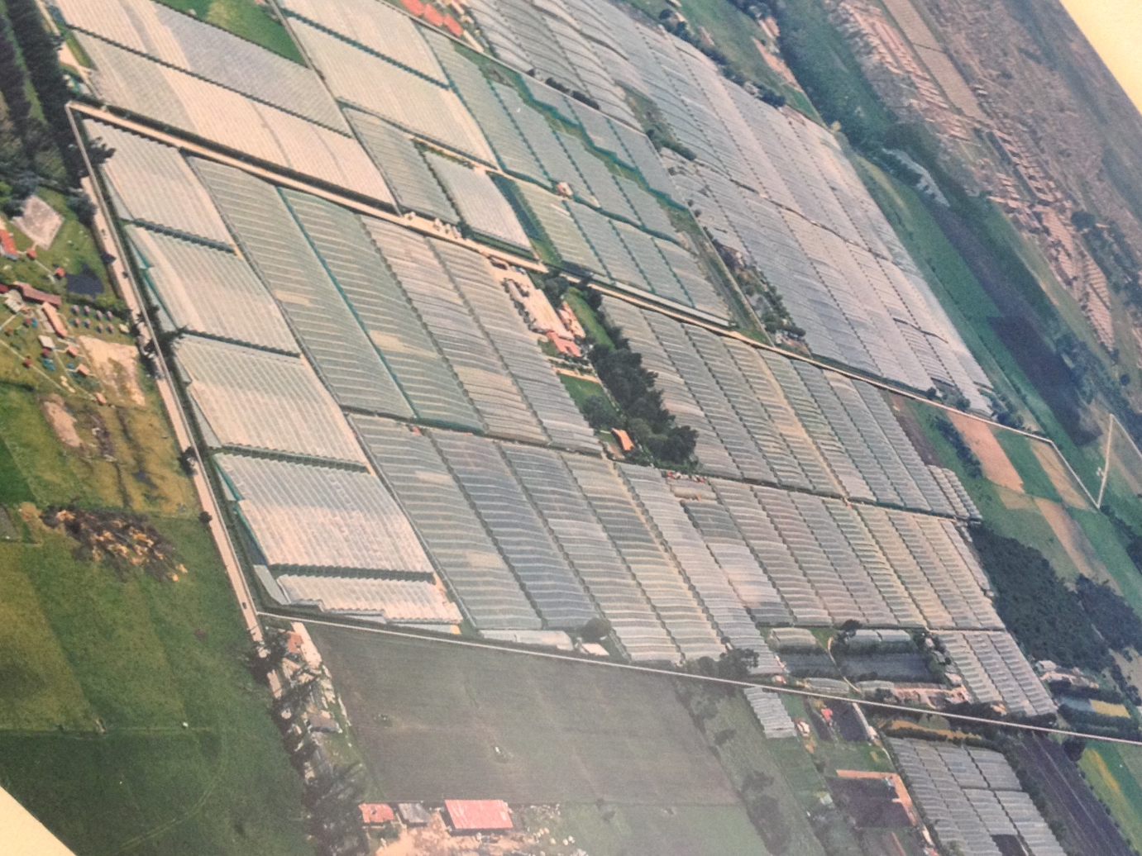
EFICIENCIA ENERGÉTICA EN EL CULTIVO Y POSTCOSECHA EN LA FLORICULTURA.
::FLORES SAGARO S.A.::
Autores: Deisy Marcela Becerra Ariza; Jorge Mario Álvarez.
Sector Económico: Agricultura.
Actividad Principal: Producción y exportación de flores
Ubicación: Km. 4.2 Vía Suba – Cota.
Numero de empleados: 850
Mercados Principales: Rusia, Japón, Estados Unidos, Canadá, Inglaterra, Australia, países de la Comunidad Europea.
PUNTOS CRÍTICOS IDENTIFICADOS
1
2
3
Punto Crítico
Alto consumo de energía en ventiladores (63.938 Kw/año, lo cual equivale al 4,1 % del consumo de energía total anual).
Se tiene un sistema de ventilación forzada para manejo de humedad relativa y temperatura los cuales funcionan 24 horas consecutivas.
27.972 Kw/hr/año
CO$ 6,78 millones/año
Alto consumo de energía en bombas- riego (253.002Kw/año, lo cual equivale al 16,1 % del consumo de energía total anual).
En el Cultivo se usan 66 m3 en drench, fumigación y lavado cintas haciendo uso del 20% de la capacidad de la bomba.
37.440 Kw/hr/año
CO$ 9,53 millones/año
Alto consumo de energía en cuartos fríos de post-cosecha (10´363.86 Kw/año, lo cual equivale al 65,9 % del consumo de energía total anual).
En Post-cosecha Clavel existe puertas de vaivén las cuales por el flujo de personal se mantienen 8 horas abiertas (recepción clavel y empaque).
En las puertas de los cuartos fríos Post-cosecha Rosas área de recepción de variedad, rojo y Despachos existen cortinas sencillas.
69,120 Kw/hr/año
CO$ 17,58 millones/año
Causas
Pérdidas económicas
PROYECTO DE PML
Disminuir el consumo de energía en los diferentes procesos, a través de estrategias de baja inversión
Automatizar el encendido y apagado de los ventiladores según la humedad relativa y temperatura del invernadero.
Instalar un variador de velocidad que regule el consumo de energía de acuerdo a la demanda de agua requerida.
Disminuir las perdidas de frio, mediante la instalación de una pre cámara y cortinas en las puertas de los cuartos fríos.
Beneficios económicos
$$I_{0}$$
Inversión inicial
CO$ 22 millones
Beneficios ambientales
Ahorros económicos CO$ 34 millones
Ahorros en energía:
135.132 Kw/año
Tiempo de retorno de inversión
8 meses

